Slide 1
Ronde van Vlaanderen
Modernisering so
2e – 3e graad

Slide 2
Politieke context
Conceptnota
  Politiek compromis
  Reacties
    Onderwijsverstrekkers
    Syndicale organisaties
    Sectoren
Marge ?

Slide 3
Positionering Katholiek Onderwijs Vlaanderen
Principes van de kleurennota 2012
  Architectuur
    Optimalisering van studiekeuze
  Transparant aanbod
    Continuüm van studierichtingen
      Studiedomeinen
      Invulling in de volle breedte
  Rationalisatie
    Leerlingenprofielen

Slide 4

Modernisering 2de-3de graad
Voorstel onderwijsverstrekkers
Preambule
Brede algemene vorming voor alle leerlingen
Studiekeuze optimaliseren -> meer en voldoende kansen tot gekwalificeerde uitstroom
Geen verband met programmatie of schoolorganisatie

Slide 5
Algemene principes studieaanbod 2de-3de graad
Leerlingenprofielen
Transparant
Coherent en rationeel
Getrapte studiekeuze
Inclusiegedachte en belang van maatschappelijke participatie

Slide 6
Ordeningskader
Basis = conceptnota, met aantal wijzigingen
Domein/Perspectief | D | D+A | A
Economie
Kunst
Maatschappij
STEM
Talen

Slide 7
Ordeningskader
5 studiedomeinen:
- onderscheiden leerlingenprofiel
- volledige breedte
- inhoudelijk verwante studierichtingen
economie – kunst – maatschappij – STEM - talen

Slide 8
Ordeningskader
3 perspectieven:
D: doorstroom naar hoger onderwijs: Aba en/of Pba
D+A: doorstroom naar vervolgonderwijs (gerichte Pba, HBO5 of Se-n-Se) en arbeidsmarkt
A: doorstroom naar arbeidsmarkt en Se-n-Se
-> gewoon en buitengewoon secundair onderwijs
Ordeningskader ↔ onderwijsvormen

Slide 9
Uitgangspunten invulling matrix
Algemeen
Elke studierichting op unieke plaats op basis van globale abstractiegraad en inhoudelijke klemtonen
Enkele uitzonderingen
Alfabetische ordening
Architectuur is geen voorafname op schoolorganisatie of programmatie

Slide 10
Uitgangspunten invulling matrix
Getrapte studiekeuze
Eerste graad: observerend en oriënterend
Tweede graad: voldoende breed; keuze voor domein o.b.v. interesse en voor perspectief o.b.v. abstractievermogen
Derde graad: sterker en fijnmaziger geprofileerd naar inhoud en perspectief

Slide 11
Uitgangspunten invulling matrix
Getrapte studiekeuze
Tweejarige studierichtingen
Minimaal niveau = eindtermen
  ontwikkelingsgericht
  1ste graad en einde 3de graad
Curriculumdossier:
  Perspectief o.b.v. abstractieniveau ET en doelen in CD
  differentiële doelen in CD 2de graad laten positionering op continuüm toe in functie van oriëntering

Slide 12
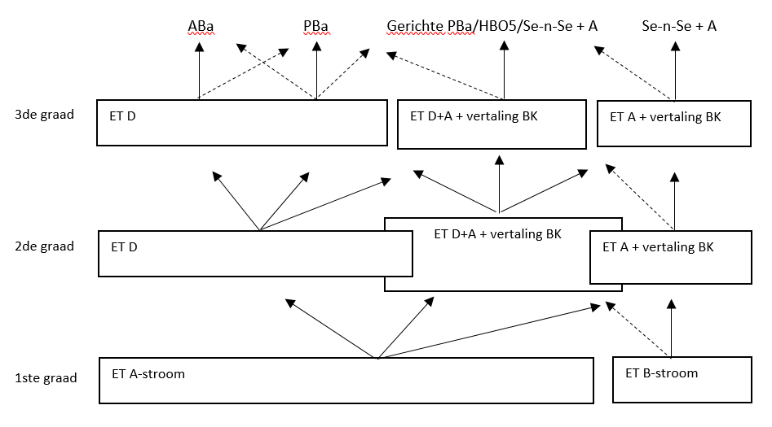

Slide 13
Uitgangspunten invulling matrix
Matrix 3de graad
- Meer geprofileerde studierichtingen
Perspectief D:
  Doorstroom naar Aba en Pba
  Doorstroom naar Pba
Perspectief D+A en A: subdomeinen
  Nauwere inhoudelijke verwantschap
  Getrapte studiekeuze
  Link met arbeidsmarkt

Slide 14
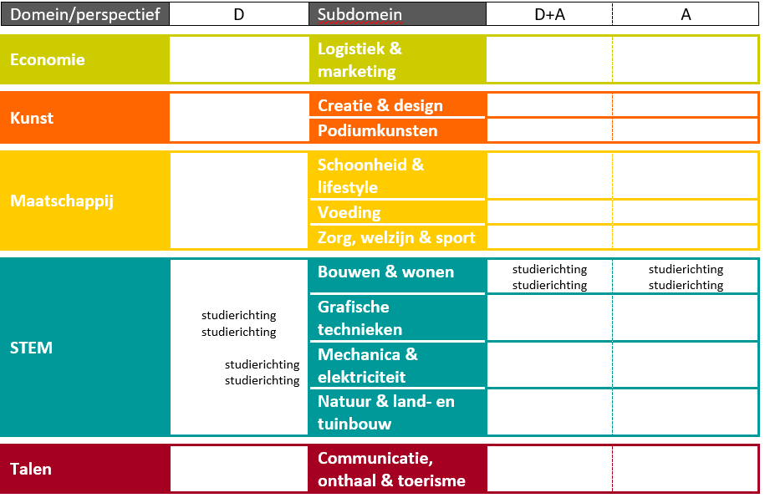

Slide 15
Concretisering invulling matrix
Toetssteen: algemene principes en uitgangspunten
Exhaustief voor linkerkant continuüm 2de/3de graad
Niet exhaustief voor D+A en A 2de/3de graad
    Voor elk subdomein een of meer studierichtingen
    Beroepskwalificaties?
    Ontwikkelingen in maatschappij/op arbeidsmarkt?
    Aanbod HBO5 en Se-nSe?
    Keuzes in 3de graad hebben impact op 2de graad
Inclusief buso en Leren & werken
Werkbenamingen

Slide 16
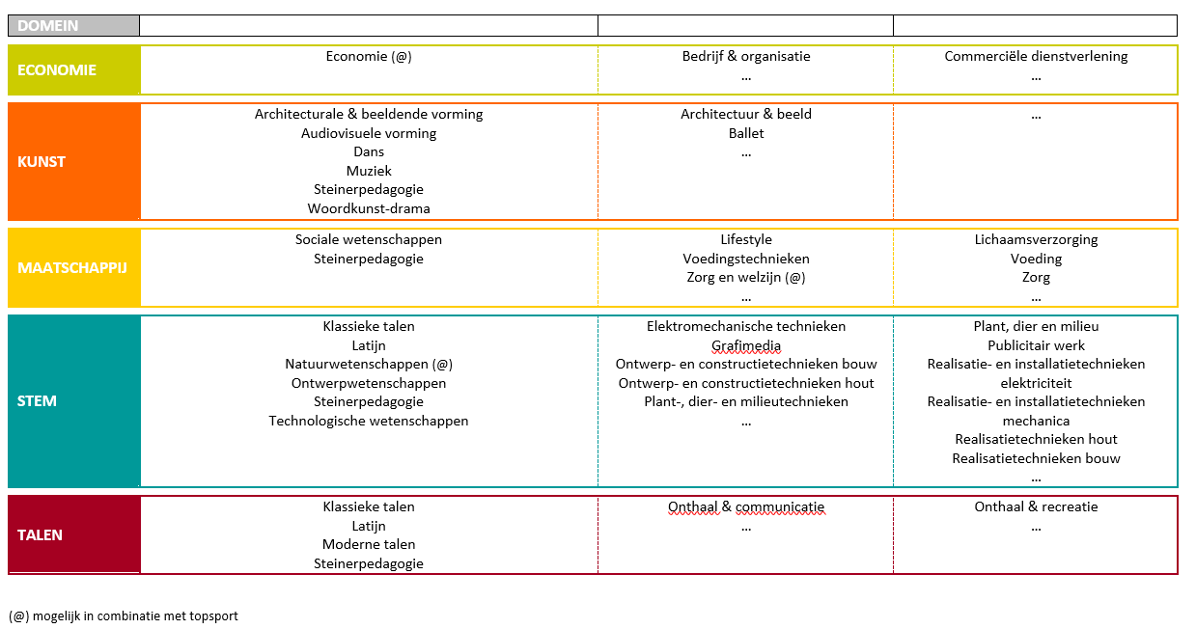
Matrix 2de graad

Slide 17
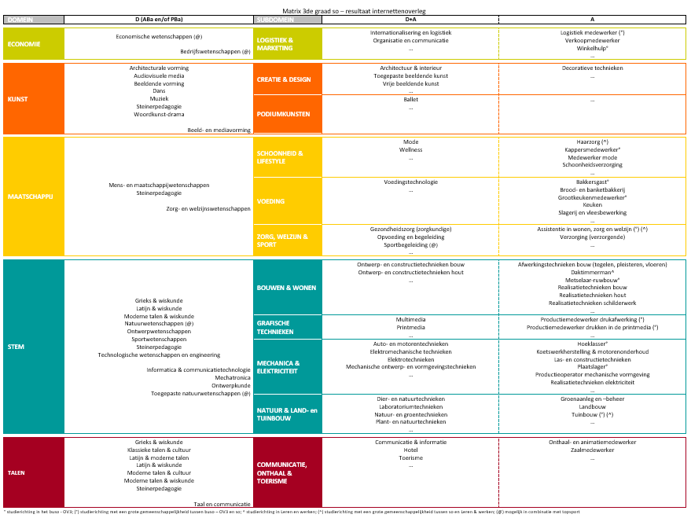

Slide 18
[Curriculumdossier]
Bepaalt de inhoud van het toekomstige aanbod

Slide 19
Situering
Decreet Vlaamse kwalificatiestructuur (30/4/2009)
Europese oorsprong (mobiliteit, levenslang leren)
Kwalificatiestructuur
  Niveaus 1-8
  Descriptorelementen: kennis, vaardigheden, context, autonomie, verantwoordelijkheid
Procedure
  Opmaak beroepskwalificatiedossier door de sector
  Validering
  Technische inschaling
  Erkenning VLAREG
  Opname in de kwalificatiedatabank

Slide 20
Problemen
Ook onderwijskwalificaties (studierichtingen, opleidingen) worden ingeschaald
  Bv. ET PAV + BKW niveau 3 (~ derde graad bso Houtbewerking)
Beroepskwalificaties moeten onverkort overgenomen worden in de opleiding
  Variatie in de inschaling: soms te hoge inschaling
  Geoefende <> beginnende beroepsbeoefenaar
  Bedrijfscontext <> context van de school
  Perspectief werknemer <> perspectief jongere (geen vertaalslag vanuit onderwijskundig perspectief)
Patstelling sinds 2009: sectoren <> onderwijs
Oplossing: curriculumdossier

Slide 21
Onderwijskwalificatie
“Een afgerond en ingeschaald geheel van competenties die noodzakelijk zijn om maatschappelijk te functioneren en te participeren, waarmee verdere studies in het secundair of in het hoger onderwijs kunnen worden aangevat of waarmee beroepsactiviteiten kunnen worden uitgeoefend.”
= “studierichting”

Slide 22
Beroepskwalificatie <> Onderwijskwalificatie
BK
  Ingeschaald geheel van competenties
    om een beroep uit te oefenen
  Krijgt vorm in een beroepskwalificatiedossier
OK
  Ingeschaald geheel van competenties
    maatschappelijk functioneren/participeren
    hogere studies aanvatten
    als beginnend beroepsbeoefenaar starten
  Krijgt vorm in een curriculumdossier
    gezamenlijke opmaak door de onderwijsverstrekkers
    inschaling in de matrix (perspectief, studiedomein, graad)

Slide 23
Een curriculumdossier
beschrijft op samenhangende wijze de inhoud van een studierichting aan de hand van sleutelcompetenties
omschrijft eenduidig een studierichting
  leerlingenprofiel
  perspectief studierichting (plaats in de matrix)
  eigenheid studiedomein en context studierichting

Slide 24
Voorbeeld
Studierichting D: Moderne talen en cultuur
Studiedomein Talen:
het studiedomein omvat alle studierichtingen waarin het omgaan met talen, de verschillende aspecten van taal en communicatie, en de onderliggende culturen centraal staan. Van de studie van en het onderzoekend omgaan met taal als fundament van cultuur en mens-zijn tot een sterke focus op vormen van toegepaste communicatie binnen concrete maatschappelijke contexten

Slide 25
Studierichting D: Moderne talen en cultuur
Perspectief
  Een gerichte voorbereiding op alfawetenschappelijke academische opleidingen
  Een breed spectrum aan gammawetenschappelijke academische opleidingen waarin taal en communicatie van belang zijn (communicatiewetenschappen, politicologie, rechten …)

Slide 26
Studierichting D: Moderne talen en cultuur
Vormingscomponenten:
  Eindtermen D = Set eindtermen perspectief doorstroom hoger onderwijs
  Voor sommige componenten: richtingspecifieke vorming

Slide 27
Studierichting D: Moderne talen en cultuur
Vormingscomponenten
  Communicatie in het Nederlands
    Literair competent zijn
    Een scala van complexe teksten begrijpen
    Talige competenties in het kader van ABA
    …
  Communicatie in vreemde talen
    Gelijkenissen en verschillen tussen talen herkennen
    Grammaticale structuren en formele en inhoudelijke kenmerken van tekstsoorten herkennen en beschrijven
    …
  Cultureel bewustzijn en culturele expressie
    Artistieke uitingen in tijd en ruimte analyseren vanuit kunstkritische, historische en culturele invalshoek
    Cultuuruitingen verkennen die specifiek zijn voor de gebieden waar de doeltaal als omgangstaal wordt gebruikt
    …

Slide 28
Voorbeeld
Studierichtingen A
Economie, Logistiek en Marketing
  Verkoopmedewerker
    Communicatief, commerciële gerichtheid
    Aandacht voor ontwikkelingen in de retail
    Aandacht voor het ontvangen en opslaan van goederen
    Context: kleine detailhandel, grootwinkelbedrijf (food- en non-food sector)
Maatschappij, Schoonheid en Lifestyle
  Medewerker mode
    Communicatief vorming, commerciële gerichtheid
    Kennis van de mode- en interieursector
    Kleding, accessoires, interieurartikelen realiseren/retoucheren
    Klanten bij verkoop ondersteunen

Slide 29
Studierichtingen A
Onderliggende beroepskwalificaties
  Verkoopmedewerker
    BK’s: Winkelverkoper doe-het-zelf, voeding … (3) + Aanvuller (3) …
  Medewerker mode
    BK’s: Winkelverkoper kleding en accessoires (3), operator raam- en woningdecoratie (3), operator productielijn kleding, confectie en meubelstoffering (3) …

Slide 30
Studierichtingen A
Gemeenschappelijkheid tussen de studierichtingen: eindtermen A + verkoop
Gemeenschappelijkheid tussen de BK’s > clustering
Samenhang met eindtermen
  Communicatie in het Nederlands
  Economische competentie
  …

Slide 31
Curriculumdossier biedt kansen
Transparantie
Fijnmazige beschrijving
  3 niveaus van eindtermen
  Doorstroom: AB,PB,D+A,A
Geen nood aan specifieke eindtermen

Slide 32
[de eerste graad]

Slide 33
[de eerste graad]
Uitgangspunten
De klemtoon op Algemene Vorming. De vormingscomponenten zijn voor elke leerling dezelfde maar kunnen verschillend zijn in abstractieniveau.
De overheid legt de basisdoelstellingen van de vormingscomponenten vast.
Onderwijsverstrekkers leggen uitbreidings- en verdiepingsdoelen vast.

Slide 34
[de eerste graad]
Uitgangspunten
De overheid legt geen schoolstructuren zoals eerstegraads-, campus- en domeinscholen op en laat ook de klassamenstellingen vrij (homogene versus heterogene klasgroepen).
De nieuwe architectuur faciliteert een getrapte studiekeuze met een functie voor elke graad.

Slide 35
[de eerste graad]
Uitgangspunten
In het tweede leerjaar zijn er een gereduceerd aantal basisopties.
Een basisoptie is toegankelijk voor elke leerling ongeacht zijn abractieniveau (geen hiërarchisch gepercipieerde basisopties).
Op het einde van de eerste graad kiest de leerling voor een studiedomein op basis van interesse en heeft hij zicht op zijn plaats op het continuüm.

Slide 36
Vragenronde
Modernisering so
2e – 3e graad

